Slide 1

欢迎加入数鹏通科技
——Java编码规范
数鹏通（LinkCM）科技
2014年@广州

Slide 2
第一部分 培训适用范围及目的

Slide 3
培训适用的范围
本文档的规范适用于公司开发部所有人员。

Slide 4
能够学习到什么
Java命名规范
排版与注释
声明
语句
编码惯例
性能与可靠性
书写格式规范
代码文件风格
其他代码规范——JS代码规范
其他代码规范——XHTML代码规范
其他代码规范——CSS代码规范
其他代码规范——数据库规范
其他代码规范——开发工具通用设置规范

Slide 5
第二部分 培训目的、知识点简介

Slide 6
培训目的
知识点 | 了解 | 掌握 | 熟练使用
Java命名规范 | √ | √ | √
排版与注释 | √ | √ | √
声明 | √ | √ | √
语句 | √ | √ | √
编码惯例 | √ | √ | √
性能与可靠性 | √ | √ | √
书写格式规范 | √ | √ | √
………… | √ | √ | √

Slide 7
Java规范的重要性
可维护性
可读性、易于他人理解
每个人都必须遵守的约定

Slide 8
Java命名规范
公共约定
Java文件、包
包结构
  Java工程包结构
  Maven工程包结构(标准java项目)
  Web工程包结构(非Maven工程)
  Web工程包结构(Maven工程)
  其他部分的包命名
包的引入
包的命名规范

Slide 9
Java命名规范
1.1 公共约定
1.命名指系统中对源文件名、方法、目录、包、数据库表名、数据库字段等的命名。
系统所用的命名都使用英文缩写来表达。
2.命名的组成方式为：前缀+{命名词素缩写}，前缀表达出命名的用途，如数据库表等。
命名的前缀由项目组确定。
3.除系统公共维护对象外的其他对象，命名全部用小写。一种方式用“_”作连接符，另 一种方式是词素的第一个字母大写直接连接在一起。在本规范中，数据库名、数据库字 段名采用第一种方式，其余采用第二种方式。
4.使用可以准确说明变量/字段/类/接口/包等的完整的英文描述符。例如，采用类似 firstName，listAllUsers 或 CorporateCustomer 这样的名字，严禁使用汉语拼音及不相关单词命名。
5.采用大小写混合，提高名字的可读性。一般应该采用小写字母，但是类和接口的名字 的首字母，以及任何中间单词的首字母应该大写。包名全部小写。

Slide 10
Java命名规范
1.1公共约定
6.尽量少用缩写，但如果一定要使用，当使用公共缩写和习惯缩写等，如实现（implement）可缩写成impl，经理（manager）可缩写成mgr等，严禁滥用缩写。
7.避免使用长名字（最好不超过 25 个字母）。
8.避免使用数字，但可用2代替to，用4代替for等，如：go2Jsp。
9.避免使用少于2个字母命名的变量名。
10.避免使用没有意义的变量名称，如：aa,bb,ab等。。

Slide 11
Java命名规范
1.2 Java文件、包
1.文件名当与其类严格相同，所有单词首字母大写。
2.包名一般以项目或模块名命名，少用缩写和长名，一律小写。
3.包的前缀通常是：com，gov，edu，mil，net，org 如：com.linkcm.weather.monitor.home 其中第一部分为：机构名 ，第二部分：公司或组织名称 第三部分：项目名 第四部分：功能名称 第五部分：模块名称
4.不得将类直接定义在基本包下，所有项目中的类、接口等都当定义在各自的项目和模块包中。

Slide 12
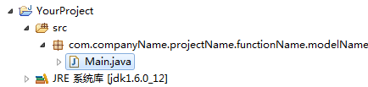
Java命名规范
1.3包结构
1.3.1 Java包结构
com(org).companyName.projectName.functionName.modelName
对包的各部分说明如下
1、com(org)
如果软件的最终使用者为营利机构，则第一部分为com，非营利机构为org
2、companyName
包的第二部分为公司或者是组织名称的全称或者是缩写
3、projectName
包的第三部分为项目的全称或者是缩写，一般与包所在工程的名称一致
4、functionName
包的第四部分为功能名称，如action, service, dao, utils等
5、modelName
包的第五部分为模块名称，这个名称视系统里的业务模块的英文名称或者是缩写

Slide 13
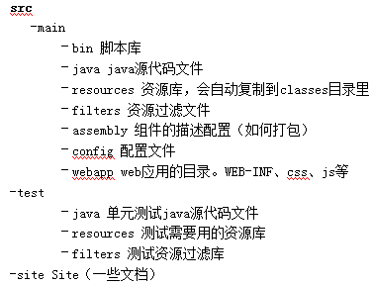
Java命名规范
1.3包结构
1.3.2 Maven工程包结构(标准java项目)
  工程根目录下就只有src和target两个目录。
  1.src目录包含所有工程的源码文件，配置文件，资源文件等等。它下面的子目录一般包含main（主要的工程源文件），test（测试文件），site（项目站点文件）。
  2.target是存放项目构建后的文件和目录，jar包、war包、编译的class文 件等。
  target里的所有内容都是maven构建的时候生成的

Slide 14
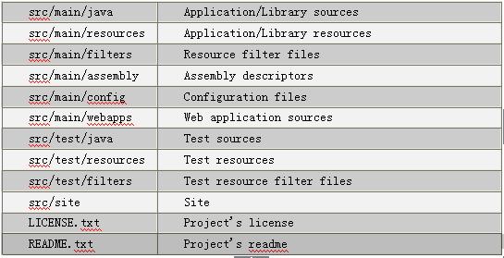
Java命名规范
1.3包结构
1.3.2 Maven工程包结构(标准java项目)
以下的文档介绍是Maven希望的目录结构，并且也是目录创建工程是采用的目录结构。Maven推荐大家尽可能的遵守这样的目录结构。
在顶级目录上是工程的描述文件pom.xml（如果使用Ant则还包括其他属性文件，maven.xml或build.xml）,另外还包括提供给最终用户的文件，如，README.txt,LICENSE.txt等等。
顶级目录还包括两个子目录：src，target。顶级目录下可能出现的其他目录仅仅是CVS或.svn和其他多模块工程的工程目录，最好不要再有其他目录。

Slide 15
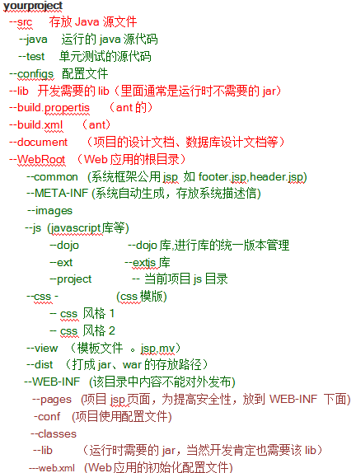
Java命名规范
1.3包结构
1.3.3 Web工程包结构(非Maven工程)
标准Web工程包结构

Slide 16
Java命名规范
1.3包结构
1.3.3 Web工程包结构(非Maven工程)
  一个典型的Web应用程序有四个部分：
  1. 公开目录
  2. WEB-INF/web.xml 文件，发布描述符（必选）
  3. WEB-INF/classes 目录，编译后的Java 类文件（可选）
  4. WEB-INF/lib 目录，Java 类库文件（*.jar）（可选）
  公开目录存放所有可以被用户访问的资源。例如：.html,.jsp,.gif,.css,.js等等。
  WEB-INF 目录是一个专用区域, 容器不能把此目录中的内容提供给用户。这个目录下的文件只供容器使用, 里面包含不应该由客户直接下载的资源。

Slide 17
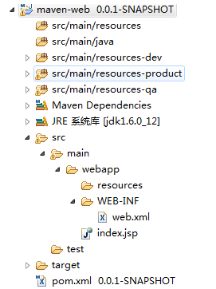
Java命名规范
1.3包结构
1.3.4 Web工程包结构(Maven工程)

Slide 18
Java命名规范
1.3包结构
1.3.4 Web工程包结构(Maven工程)
  用maven构建web项目，首先要知道标准的目录结构，和一般的maven项目相同：
  1. 源文件存放在src/main/java中。
  2. 配置文件存在src/main/resources目录下。测试的代码放src/test/java 下。
  3. 对应的资源文件放在src/test/resources目录下。
  除了这些目录外。web项目还有一个src/main/webapp目录，该目录必须存在，且必须有一个web.xml文件，用于对整个web项目的配置。
1.3.5 其他部分的包命名
其他部分包的命名遵循简单，易懂的原则进行命名，以能够有效区分功 能或者是业务逻辑。

Slide 19
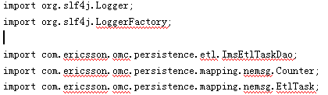
Java命名规范
1.4 包的引入
1. 在多数Java源文件中，第一个非注释行是包语句。在它之后可以跟引入语句。
2. 包名的定义全部是小写字母。具体定义依据项目而定。
3. 引入包时候，同一类型的归纳到一块，用空行隔开。例如：
4. 引入包时不能直接引入“.*”，必须明确到引入的类名
1.5 包的命名规范
一个唯一包名的前缀总是全部小写的ASCⅡ字母并且是一个顶级域名，通常是com，gov，edu，mil，net，org。包名的后续部分根据不同机构各自内部的命名规范而不尽相同。例如：com.apple.quicktime.v2 ，edu.cmu.cs.bovik.cheese

Slide 20
Java命名规范
类
接口
方法
变量
实例变量
常量
组件/部
集合
神秘的数
其他

Slide 21
Java命名规范
2.1 类
类名是一个名词，采用大小写混合方式，每个单词的首字母大写。尽量使你的 类名简洁而富于描述。使用完整单词，避免缩写词(除非该缩写词被广泛的使用，如URL，HTML)。例如：
class Raster，
class ImageSprite
2.2 接口
interface RasterDelegate
interface Storing
2.3 方法
方法名是一个动词，采用大小写混合方式，第一个单词的首字母小写，其后单 词的首字母大写。 例如：
run()
runFase()

Slide 22
Java命名规范
2.4 变量
除了变量名外，所有实例，包括类，类常量，均采用大小写混合的方式，第一个单词的首字母小写，其后单词的首字母大写。变量名不应以下划线或美元符号开头，尽管这在语法上是允许的。例如：
char c
int i
float myWidth
2.5 实例变量
实例变量名应简短且富于描述。变量名的选用应该易于记忆，即，能够指出其用途。尽量避免单个字符的变量名，除非是一个临时变量。临时变量通常被取名为i，j，k，m和n，它们一般用于整形；c，d，e，它们一般用于字符型。
int _employeeld
String _name
Customer _customer

Slide 23
Java命名规范
2.6 常量
大小写规则和变量名相似，除了前面需要一个下划线隔开。尽量避免ANSI常量，容易引起错误。
例如：
static final int MIN_WIDTH = 4
static final int MAX_WIDTH = 999
static final int GET_THE_CPU = 1
2.7组件/部件
应采用完整的英文描述符命名组件（接口部件），遵循匈牙利命名法则
如：btnOK，lblName。
按钮变量 btn+Xxxxxxx 例如：btnSave, btnExit, btnPrint等
题标变量 lbl+Xxxxxxxx 例如：lblName, lblSex等

Slide 24
Java命名规范
2.8 集合
一个集合，例如数组和矢量，应采用复数命名来表示队列中存放的对象类型。命名应采用完整的英文描述符，名字中所有非开头的单词的第一个字母应大写，适当使用集合缩写前缀。如：
Vector vProducts = new Vector(); //产品向量
Array aryUsers = new Array(); //用户列表
2.9 组件/部件
程序里经常会用到一些量，它是有特定的含义的，把神秘的数定义为一个常量。注意这个常量的命名应该能表达该数的意义，并且应该全部大写，以与对应于变量的标识符区别开来。例如：50这个数，可以定义为一个名为NUM_OF_EMPLOYEES的常量来代替。
2.10 其他
命名时应使用复数来表示它们代表多值。如：orderItems。

Slide 25
Java命名规范
Java异常
数组命名
数据库表命名规则
数据库字段命名规则
JSP文件命名
Servlet类命名

Slide 26
Java命名规范
3.1 Java异常
异常类名由表示该异常类型的单词和Exception组成，如ActionException。
异常实例一般使用e、ex等，在多个异常时使用该异常名或简写加E，Ex等组成，如： SQLEx ，ActionEx
3.2 数组命名
数组应该总是用下面的方式来命名：
byte[] buffer;
而不是:
byte buffer[];

Slide 27
Java命名规范
3.3 数据库表命名规则
1. 前缀与命名词素间用下划线分隔。
2.命名由小写字母组成。
3.命名词素如果由单一词组成，可用全拼；如果是多词组成，用缩写。缩写间 用下划线。
例如：
库表：以‘t_’开头
视图：以‘v_’开头
库表索引：以‘t_’开头， 以‘_idx’结尾
库表唯一索引：以‘t_’开头，以‘_uidx’结尾
3.4 数据库字段命名规则
1. 命名词素如果由单一词组成，可用全拼；如果是多词组成，用缩写。缩写间用下划线。
2. 命名由小写字母组成。
3. 没有前缀。

Slide 28
Java命名规范
3.5 JSP文件命名
采用完整的英文描述说明JSP所完成的功能，尽可能包括一个生动的动词，第 一个字母小写，如：
viewMessage.jsp
editUser.jsp
forumChooser.jsp等。
3.6 Servlet类命名
一般对应于所服务的对象加后缀Service来命名，如：
UserService，
TradeService等。

Slide 29
修饰符
修饰符
  按照功能分
  按照类型分
  各种修饰符与访问修饰符的说明

Slide 30
Java命名规范
4.1 修饰符
4.1.1 按照功能分
java中的修饰符分为类修饰符，字段修饰符，方法修饰符。根据功能的不同，主要分为以下几种。
1. 权限访问修饰符：public,protected,default,private,这四种级别的修饰 符都可以用来修饰类、方法和字段。
2. final修饰符：final的意思是不可变，他可以修饰类、字段、方法。修饰类后类不能被扩展（extends），也就是不能被继承。修饰字段后字段的值不能被改变，因此如果有final修饰字段，应该对字段进行手动初始化。
3. abstract修饰符：abstract是抽象的意思，用来修饰类和方法，修饰类后，该类为抽象类，不能被实例化，必需进行扩展。修饰方法后，该方法为抽象方法必须被子类重写（override）。
4. static修饰符：static用来修饰内部类，方法，字段。修饰内部类说明该内部类属于外部类而不属于外部类的某个实例。修饰字段说明该字段属于类而不属于类实例。修饰方法说明该方法属于类而不属于类实例。

Slide 31
Java命名规范
4.1 修饰符
4.1.2 按照类型分
4.1.2.1 类修饰符
Public 可以从其他类中访问
abstract 本类不能被实例化
final 不能再声明子类
4.1.2.2 构造器修饰符
Public 可以从所有的类中访问
Protected 只能从自己的类和它的子类中访问
Private 只能在本类中访问。
注：如果一个类提供的全部方法都是静态的，且该类不需要通过new进行实例化，必须加一个私有没有参数的构造器。

Slide 32
Java命名规范
4.1 修饰符
4.1.2 按照类型分
4.1.2.3 域修饰符
Public 可以从所有的类中访问
Protected 只能从本类和它的子类中访问
Private 只能从本类中访问它
Static 对该类的所有实例只能有一个域值存在
transient 不是一个对象持久状态的一部份
Volatile 可以被异步的线程所修改
final 必须对它赋予初值并且不能修改它
4.1.2.4 局部变量修饰符
final 必须对它赋予初值并且不能修改它

Slide 33
Java命名规范
4.1 修饰符
4.1.2 按照类型分
4.1.2.5 方法修饰符
Public 可以从所有的类中访问它
Protected 只能从本类及其子类中访问它
Private 只能从本类中访问它
abstract 没有方法体，属于一个抽象类
final 子类不能覆盖它
static 被绑定于类本身而不是类的实例
native 该方法由其他编程语言实现
asnchronized 在一个线程调用它之前必须先给它加。
注：方法前一定加上符合其访问范围的权限访问修饰符，不允许私有方法使用public修饰。

Slide 34
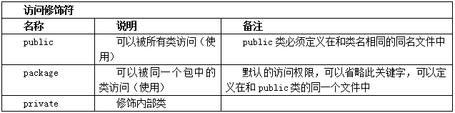
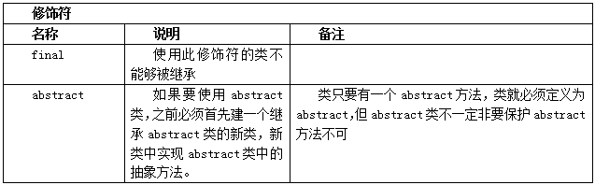
Java命名规范
4.1 修饰符
4.1.3 各种修饰符与访问修饰符的说明
4.1.3.1 类
访问修饰符 修饰符 class 类名称 extends 父类名称 implement 接口名称

Slide 35
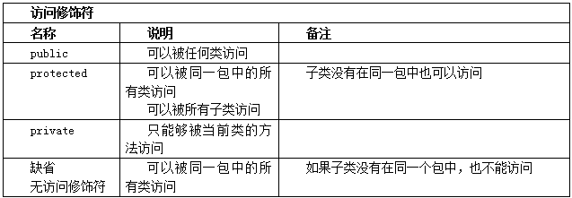
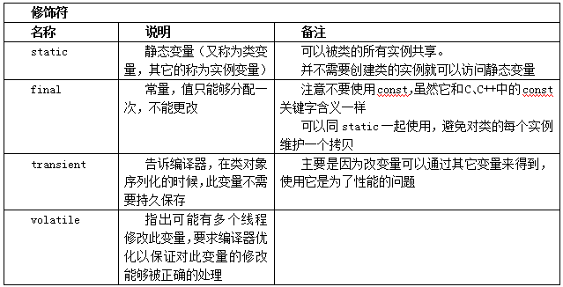
Java命名规范
4.1 修饰符
4.1.2 各种修饰符与访问修饰符的说明
4.1.3.2 变量

Slide 36
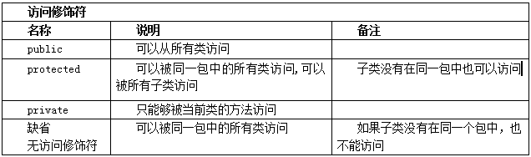
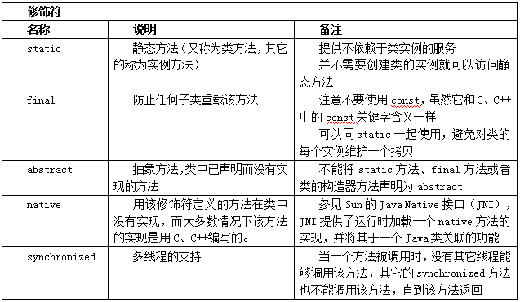
Java命名规范
4.1 修饰符
4.1.2 各种修饰符与访问修饰符的说明
4.1.3.3 方法

Slide 37
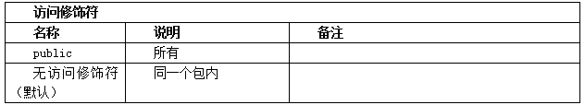
Java命名规范
4.1 修饰符
4.1.2 各种修饰符与访问修饰符的说明
4.1.3.4 接口
1.接口不能够定义其声明的方法的任何实现
2.接口中的变量总是需要定义为“public static final 接口名称”，但可以不包含这些修饰符，编译器默认就是这样，显示的包含修饰符主要是为了程序清晰

Slide 38
排版与注释
5 .1排版
一般情况采用eclipse默认的排版格式。
1. 设置方法：
eclipse上面选择window菜单，选择preferences,在里面选java,然后选 code style,选择format，点edit,选择line wrapping选项卡，然后把max line width 加大就可以了。这个数字默认的是80个字符
使用方法：ctrl+shift+f
2. 程序块要采用缩进风格编写，缩进的空格数为4个，不允许使用TAB缩进。
说明：缩进使程序更易阅读，使用空格缩进可以适应不同操作系统与不同开发工具。

Slide 39
排版与注释
5.1 排版
3. 分界符（如大括号‘{’和‘}’）应各独占一行，同时与引用它们的语句左对齐。在函数体的开始、类和接口的定义、以及if、for、do、while、switch、case语句中的程序或者static、,synchronized等语句块中都要采用如上的缩进方式。示例：
if (a>b){
doStart();
}
4. 较长的语句、表达式或参数（>80字符）要分成多行书写，长表达式要在低优先级操作符处划分新行，操作符放在新行之首，划分出的新行要进行适当的缩进，使排版整齐，语句可读。示例：
if (logger.isDebugEnabled()) {
logger.debug("Session destroyed,call-id"
+ event.getSession().getCallId());
}

Slide 40
排版与注释
5.1 排版
5.不允许把多个短语句写在一行中，即一行只写一条语句。
说明：阅读代码更加清晰
示例：如下例子不符合规范。
Object o = new Object(); Object b = null;
6. if, for, do, while, case, switch, default 等语句自占一行，且if, for, do, while,switch等语句的执行语句无论多少都要加括号{},case 的执行语句中如果定义变量必须加括号{}。
if (a>b) {
doStart();
}
case x:
{
int i = 9;
}

Slide 41
排版与注释
5.1 排版
7.相对独立的程序块之间、变量说明之后必须加空行。
说明:阅读代码更加清晰
if(a > b) {
doStart();
}
//此处是空行
return;
8. 在两个以上的关键字、变量、常量进行对等操作时，它们之间的操作符之前、之后或者前后要加空格；进行非对等操作时，如果是关系密切的立即操作符（如.），后不应加空格。
if (a == b) {
objectA.doStart();
}
a *= 2;

Slide 42
排版与注释
5.1 排版
其他需要注意的部分：
1、类属性和类方法不要交叉放置，不同存取范围的属性或者方法也尽量不要交叉放置。
类定义
{
类的公有属性定义
类的保护属性定义
类的私有属性定义
类的公有方法定义
类的保护方法定义
类的私有方法定义
}
2、修饰词按照指定顺序书写：[访问权限][static][final] 。
public static final String str = “abc”;

Slide 43
排版与注释
5.2 注释
注释必不可少，但也不应过多，不要被动的为写注释而写注释。以下是几种种必要的注释：
1. /**
* 〈一句话功能简述〉
* 〈功能详细描述〉
* @author [作者]（必须）
* @see [相关类/方法]（可选）
* @since [产品/模块版本] （必须）
* @deprecated （可选）
*/
方便JavaDoc收集,没有import可放在package之后。
注释可根据需要列出：作者、内容、功能、与其它类的关系等。功能详细描述部分说明该类或者接口的功能、作用、使用方法和注意事项。
每次修改后增加作者和更新版本号和日期。
@since 表示从那个版本开始就有这个类或者接口，@deprecated 表示不建议使用该类或者接口。

Slide 44
排版与注释
5.2注释
2.类属性(成员变量)、公有和保护方法注释：写在类属性、公有和保护方法上面，注释方式为“/** */”。
示例：
/**
* 注释内容
*/
private String logType;
/**
* 注释内容
*/
public void write()

Slide 45
排版与注释
5.2 注释
3.公有和保护方法注释内容：列出方法的一句话功能简述、功能详细描述、输入参数、输出参数、返回值、异常等。
格式：
/**
* 〈一句话功能简述〉
* 〈功能详细描述〉
* @param [参数1] [参数1说明]
* @param [参数2] [参数2说明]
* @return [返回类型说明]
* @exception/throws [异常类型] [异常说明]
* @see [类、类#方法、类#成员]
* @since [起始版本]
* @deprecated
*/
对于方法内部用throw语句抛出的异常，必须在方法的注释中标明，对于所调用的其他方法所抛出的异常，选择主要的在注释中说明。 对于非RuntimeException，即throws子句声明会抛出的异常，必须在方法的注释中标明。
说明：异常注释用@exception或@throws表示，在JavaDoc中两者等价，但推荐用@exception标注Runtime异常，@throws标注非Runtime异常。异常的注释必须说明该异常的含义及什么条件下抛出该异常。

Slide 46
排版与注释
5.2 注释
4.注释应与其描述的代码相近，对代码的注释应放在其上方，并与其上面的代码用空行隔开，注释与所描述内容进行同样的缩排。
说明：可使程序排版整齐，并方便注释的阅读与理解。
/*
* 注释
*/
public void example2( )
{
// 注释
CodeBlock One
// 注释
CodeBlock Two
}
5.方法内的单行注释使用 //。
说明：调试程序的时候可以方便的使用 /* 。。。*/ 注释掉一长段程序。

Slide 47
声明
每行声明变量的数量
初始化
布局
类和接口的声明

Slide 48
声明
6.1 每行声明变量的数量
推荐一行一个声明，因为这样以利于写注释。亦即，
int level; // indentation level
int size; // size of table
要优于，
int level, size;
不要将不同类型变量的声明放在同一行，例如：
int foo, fooarry[]; // WRONG!
注意：上面的例子中，在类型和标识之间放了一个空格，另一种被允许的替 代方法是使用制表符：
int level; // indentation level
int size; // size of table
6.2 每行声明变量的数量
尽量在声明局部变量的同时进行初始化。唯一 不这么做理由是变量的初始值依赖于某些先前发生的计算。

Slide 49
声明
6.3 布局
只在代码块的开始处声明变量(一个块是指任何被包含在大括号“{”和“}”中间的代码)。不要在首次用于该变量时才声明之，这会把注意力不集中的程序员搞糊涂，同时会妨碍代码在该作用域内的可移植性。
void myMethod() {
int int1 = 0;
if (condition) {
int int2 = 0;
…
}
}
该规则的一个例外是for循环的索引变量
for (int i = 0; I < maxLoops; i++) { … }
避免声明的局部变量覆盖上一级声明的变量。例如，不要在内部代码块中声明相同的变量名。

Slide 50
声明
6.4 类和接口的声明
当编写类和接口时，应该遵守以下格式规则：
1. 在方法名与其参数列表之前的左括号“(”间不要有空格。
2. 左大括号“{”位于声明语句同行的末尾。
3.右大括号“}”另起一行，与相应的声明语句对齐，除非是一个空语句，“}”应紧跟在“{”之后。
class Sample extends Object {
int ivar1;
int ivar2;
Sample(int i, int j) {
ivar1 = i;
ivar2 = j;
}
int emptyMethod() {}
}
方法与方法之间 以空行分隔。

Slide 51
语句
简单语句
复合语句
返回语句
if, if-else, if else-if else语句
for语句
while语句
do-while语句
switch语句
try-catch语句

Slide 52
语句
7.1 简单语句
每行至多包含一条语句，例如：
argv++; // Correct
argc--; // Correct
argv++; argc--; // AVOID!
7.2 复合语句
复合语句是包含在大括号中的语句序列，形如“{ 语句 }”。
括号其中的语句应该较之复合语句缩进一个层次。
左大括号“{”应位于复合语句起始行的行尾；右大括号“}”应另起一行并与复合语句首行对齐。
大括号可以被用于所有语句，包括单个语句，只要这些语句是诸如if – else或for控制结构的一部分。这样便于添加语句而无需担心由于忘了加括号而引入bug.

Slide 53
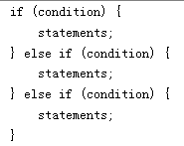

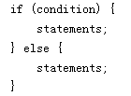
语句
7.3 返回语句
一个带返回值的return语句不使用小括号“()”，除非它们以某种方式使返回值更显见。例如：
return;
return myDisk.size();
return (size ? size ; defaultSize);
7.4 if, if-else, if else-if else语句
注意：if语句问题用“{”和“}”括起来，避免使用如下容易引起错误的格式：
if (condition) statement;

Slide 54
语句
7.5 for语句
一个for语句应该具有如下格式：
for (initialization; condition; update) {
statements;
}
一个空的语句(所有工作都在初始化，条件判断，更新子句中完成)应该具有如下格式：
for (initialization; condition; update);
当在for语句的初始化或更新子句中使用逗号时，避免因使用三个以上变量，而导致复杂度提高。若需要，可以在for循环之前(为初始化子句)或for循环末尾(为更新子句)使用单独的语句。
7.6 while语句
一个while语句应该具有如下格式：
while (condition) {
statements;
}
一个空的while语句应该具有如下格式：
while (condition);

Slide 55
语句
7.7 do-while语句
一个do-while语句应该具有如下格式：
do {
statements;
} while (condition);
7.8 switch语句
一个switch语句应该具有如下格式：
switch (condition) {
case ABC:
statements;
/ * falls through */
case DEF:
statements;
break;
}
每当一个case顺着往下执行时(因为没有break语句)，通常应在break语句的位置添加注释。上面的示例代码中就包含注释
/ *falls through */。

Slide 56
语句
7.9 try-catch语句
一个try-catch语句应该具有如下格式：
try {
statements;
} catch (ExceptionClass e) {
statements;
}
一个try-catch语句后面也可能跟着一个finally语句，不论try代码块是否顺利执行完，它都会被执行。
try {
statements;
} catch (ExceptionClass e) {
statements;
} finally {
statements;
}

Slide 57
编码惯例
提供对实例以及类变量的访问控制
引用类变量和类方法
常量
数组
集合
变量赋值
其它惯例
圆括号
返回值
条件运算符“?”前的表达式
特殊注释
建议部分

Slide 58
编码惯例
8.1 提供对实例以及类变量的访问控制
若没有足够的理由，不要把实例或类类变量声明为public。通常，实例变量无需显式的设置(set)和获取(getter)，通常这作为方法调用的边缘效应(side effect)而产生。
一个具有public实例变量的恰当例子，是类仅作为数据结构，没有行为。亦即，若你要使用一个结构(struct)而非一个类(如果Java支持结构的话)，那么把类的实例变量声明为public是合适的。
8.2 引用类变量和类方法
避免用一个对象访问一个类的静态变量和方法。应该用类名替代。例如：
classMethod(); // OK
AClass.classMethod(); // OK
anObject.classMethod(); // AVOID!

Slide 59
编码惯例
8.3 常量
位于for循环中作为计数器值的数字常量，除了-1，0和1之外，不应被直接写入代码。
避免使用不易理解的数字，用有意义的标识来替代。
如下的程序可读性差。
if (state == 0)
{
state = 1;
... // program code
}
应改为如下形式：
private final static int TRUNK_IDLE = 0;
private final static int TRUNK_BUSY = 1;
private final static int TRUNK_UNKNOWN = -1;
if (state == TRUNK_IDLE)
{
state = TRUNK_BUSY;
... // program code
}

Slide 60
编码惯例
8.4 数组
数组声明的时候使用 int[] index ，而不要使用 int index[] 。
说明：使用int index[] 格式使程序的可读性较差，int [] index 表示声明了一个int数组(int [])叫做index
示例：
如下程序可读性差：
public int getIndex()[]
{
....
}
如下程序可读性好：
public int[] getIndex()
{
....
}

Slide 61
编码惯例
8.5 集合
集合必须指定模板类型
说明：方便程序阅读，除去强制转换代码
示例：
Map<String,MyObject> map = new HashMap<String,MyObject>();
8.6 变量赋值
避免在一个语句中给多个变量赋相同的值。它很难读懂。例如：
fooBar.fChar = barFoo.lchar = ‘c’; // AVOID!
不要将赋值运算符用在容易与相等关系运算符混淆的地方。例如：
if (c++ = d++) { // AVOID! (Java disallows)
….
}
应该写成
if ((c++ = d++) ! = 0) {
…
}

Slide 62
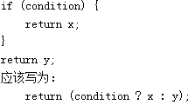
编码惯例
8.7 圆括号
一般而言，在含有多种运算符的表达式中使用括号来避免运算符优先级问题，是个好方法。即便运算符的优先级对你而言可能很清楚，但对其他人未必如此。你不能假设别的程序员和你一样清楚运算符的优先级。
if (a == b && c ==d) // AVOID!
if ((a == b) && (c == d)) // RIGHT
8.8 返回值
设法让你的程序结构符合目的。例如：
if (booleanException) {
return true;
else {
return false;
}
应该代之以如下方法：
return booleanException;

Slide 63
编码惯例
8.9 条件运算符“?”前的表达式
如果一个包含二元运算符表达式出现在三元运算符“ ? : ”之前，那么应该给表达式添上一对圆括号。例如：
(x >= 0) ? x : -x;
8.10 特殊注释
在注释中使用XXX来标识某些方法未实现(bogus)的但可以工作的内容。用FIXME来标识某些假的和错误的内容。

Slide 64
编码惯例
8.11 建议部分
建议1： 记录异常不要保存exception.getMessage()，而要exception.toString()，一般可通过日志工具记录完整的异常堆栈信息。
说明：NullPointException抛出时常常描述为空，这样往往看不出是出了什么错。
示例：
try
{
...
}
catch (FileNotFoundException e)
{
logger.error(e);
}
建议2： 一个方法不应抛出太多类型的异常。
说明： 如果程序中需要分类处理，则将异常根据分类组织成继承关系。如果确实有很多异常类型首先考虑用异常描述来区别，throws/exception子句标明的异常最好不要超过三个。

Slide 65
编码惯例
8.11 建议部分
建议3 ：异常捕获尽量不要直接 catch (Exception ex)，应该把异常细分处理。
说明：可以设计更合理异常处理分支
建议4： 如果多段代码重复做同一件事情，那么在方法的划分上可能存在问题。
说明：若此段代码各语句之间有实质性关联并且是完成同一件功能的，那么可考虑把此段代码构造成一个新的方法。
建议5： 集合中的数据如果不使用了应该及时释放，尤其是可重复使用的集合。
说明：由于集合保存了对象的引用，虚拟机的垃圾收集器就不会回收。
建议6 源程序中关系较为紧密的代码应尽可能相邻。
说明：便于程序阅读和查找。
示例：矩形的长与宽关系较密切，放在一起。
rect.length = 10;
rect.width = 5;

Slide 66
编码惯例
8.11 建议部分
建议7 ：不要使用难懂的技巧性很高的语句，除非很有必要时。
说明：高技巧语句不等于高效率的程序，实际上程序的效率关键在于设计与算法。
建议8： 明确方法功能，精确（而不是近似）地实现方法设计。一个函数仅完成一件功能，即使简单功能也编写方法实现。
说明：虽然为仅用一两行就可完成的功能去编方法好象没有必要，但用方法可使功能明确化，增加程序可读性，亦可方便维护、测试。
建议9：应明确规定对接口方法参数的合法性检查应由方法的调用者负责还是由接口方法本身负责，缺省是由方法调用者负责。
说明：对于模块间接口方法的参数的合法性检查这一问题，往往有两个极端现象，即：要么是调用者和被调用者对参数均不作合法性检查，结果就遗漏了合法性检查这一必要的处理过程，造成问题隐患；要么就是调用者和被调用者均对参数进行合法性检查，这种情况虽不会造成问题，但产生了冗余代码，降低了效率。

Slide 67
编码惯例
8.11 建议部分
建议10 ：尽量使用Java 5.0新循环写法。
说明：代码更加简洁
示例：
ArrayList<String> list = new ArrayList<String>();
list.add...
for(String str:list)
{
System.out.println(str);
}
建议11 ： 使用Java 5.0枚举来替代以前用数字与字符串的同等目的的操作。
说明：Java 5.0以前没有枚举，大家都用数字或者字符串做枚举同样功能的事情

Slide 68
编码惯例
8.11 建议部分
建议12 ：interface 中定义的常量不要写public、static、final的修饰词，方法不要写public修饰词。
说明：代码更加简洁
示例：
public interface InterfaceT
{
String TT = "abcl";
void doStart();
}
新起一个线程，都要使用Thread.setName(“…”)设置线程名。
说明：性能测试时可对线程状态进行监控，异常时也可以知道异常发生在哪个线程中。

Slide 69
性能与可靠性
对Debug，Info级别日志输出前必须对当前的调试等级先进行判断
数组复制使用System.arraycopy(*)
不要使用循环将集合转为数组，可以使用集合的toArray()方法
大量字符串的相加等于处理应该使用StringBuffer
对类中日志工具对象logger应声明为static
建议部分

Slide 70
性能与可靠性
9.1 对Debug，Info级别日志输出前必须对当前的调试等级先进行判断
说明：日志一般都会有不少字符串的处理，如果不是Debug级别就没有必要进行处理
示例：
if (logger.debugEnable())
{
logger.debug(“request : ” + request.getMethod());
}
注：在必要的逻辑检查点需要输出有意义的日志。
对所有调试的信息，必须使用debug级别的日志。

Slide 71
性能与可靠性
9.2 数组复制使用System.arraycopy(*)
说明：更好的性能
9.3 不要使用循环将集合转为数组，可以使用集合的toArray()方法。
说明：更好的性能，代码更加简洁
示例：
ArrayList list = new ArrayList();
list.add....
String [] array = new String[list.size()];
list.toArray(array);

Slide 72
性能与可靠性
9.2 数组复制使用System.arraycopy(*)
说明：更好的性能
9.3 不要使用循环将集合转为数组，可以使用集合的toArray()方法。
说明：更好的性能，代码更加简洁
示例：
ArrayList list = new ArrayList();
list.add....
String [] array = new String[list.size()];
list.toArray(array);

Slide 73
性能与可靠性
9.4 大量字符串的相加等于处理应该使用StringBuffer。
说明：大量的String相加等于处理性能消耗较多。“大量”一般指5次“+=”以上或者在循环中进行字符串+=操作。
示例：
不推荐：
String str = “”;
str += ”a”;
str += ”b”;
推荐：
StringBuffer sb = new StringBuffer();
sb.append(“aa”);
sb.append(“bb”);
sb.append(“cc”);

Slide 74
性能与可靠性
9.5 对类中日志工具对象logger应声明为static.
说明：防止重复new 出logger对象(logger指各种日志工具类，可以是log4j，common log，jdk logger，内部API等，尽管一些logger对LogFactory工厂有一些优化，但是我们也必须防止代码没有必要的运行
9.6 建议部分
建议1：public类型的底层函数需对输入参数进行判断，参数不合法应该主动抛出RuntimeException。
说明：底层函数必须保证输入参数正确性再进行其他处理。使用RuntimeException 减少了try catch满天飞，并有利于快速定于异常代码。
建议2 ：尽量使用JDK自带的API函数，不要自己写类似功能的函数.
说明：JDK自身的函数在可靠性，性能方面一般有更好的表现，大家必须熟练掌握，特别是算法方面的。

Slide 75
性能与可靠性
9.6 建议部分
建议3 ：IO操作流使用有Buffer功能的class.
说明：更好的性能，没有Buffer的输出流频繁IO操作，效率反倒低。
示例：
FileOutputStream file= new FileOutputStream("test.txt");
BufferedOutputStream out = new BufferedOutputStream(file);
for (int i = 0; i < bytes.length; i++ )
{
out.write(…);
}
out.flush();

Slide 76
书写格式规范
缩进
空行
空格
对齐
空行

Slide 77
书写格式规范
10.1 缩进
缩进建议以4个空格为单位。预处理语句、全局数据、标题、附加说明、函数说明、标号等均顶格书写。语句块的"{"、"}"配对对齐，并与其前一行对齐，语句块类的语句缩进建议每个"{"、"}"单独占一行，便于匹对。eclipse 中的默认方式是开始的"{"不是单独一行，建议更改成上述格式。
10.2 空行
空行将逻辑相关的代码段分隔开，以提高可读性。
下列情况应总是使用两个空行：
◆ 一个源文件的两个片段(section)之间。
◆ 类声明和接口声明之间。
下列情况应该总是使用一个空行：
◆ 两个方法之间。
◆ 方法内的局部变量和方法的第一条语句之间。
◆ 块注释(参见“5.1.1”)或单行注释(参见5.1.2)之前。
◆ 一个方法内的两个逻辑段之间，用以提高可读性。

Slide 78
书写格式规范
10.3 空格
下列情况应该使用空格：
◆ 一个紧跟着括号的关键应该被空格分开，例如：
while (true) {
….
}
◆ 空白应该位于参数列表中逗号的后面。
◆ 所有的二元运算符，除了“.”，应该使用空格将之与操作数分开。一元操作符和操作数之间不应该加空格，比如：负号(“-”)，自增(“++”)和自减(“--”)。
◆ for语句中的表达式应该被空格分开，例如：
for (expr1; expr2; expr3)
强制转型后应该跟一个空格，例如：
myMethod((byte) aNum, (Object) x);
myMethod((int) (cp + 5), ((int) (i + 3)) + 1);

Slide 79
书写格式规范
10.4 对齐
原则上关系密切的行应对齐，对齐包括类型、修饰、名称、参数等各部分对齐。另每一行的长度不应超过屏幕太多，必要时适当换行，换行时尽可能在","处或运算符处，换行后最好以运算符打头，并且以下各行均以该语句首行缩进，但该语句仍以首行的缩进为准，即如其下一行为“{”应与首行对齐。
变量定义最好通过添加空格或TAB键形成对齐，同一类型的变量最好放在一起。如下例所示：
    int nValue;
    int nResult;
    int nLength;
10.5 空行
不得存在无规则的空行，比如说连续十个空行。程序文件结构各部分之间空一行，由于每个函数还要有函数说明注释，故通常只需空一行或不空，但对于没有函数说明的情况至少应再空一行。对自己写的函数，建议也加上“//------”做分隔。函数内部数据与代码之间应空至少一行，代码中适当处应以空行空开，建议在代码中出现变量声明时，在其前空一行。类中四个“p”之间至少空一行，在其中的数据与函数之间也应空行。

Slide 80
代码文件风格
所有的 Java(*.java) 文件都必须遵守如下的样式规则：
1.文件生成
对于规范的 JAVA 派生类，尽量用 eclipse工具来生成文件格式，避免用手工制作的头文件/实现文件。
2.package/import
package 行要在 import 行之前，import 中标准的包名要在本地的包名之前，而且按照字母顺序排列。如果 import 行中包含了同一个包中的不同子目录，则应该用 * 来处理。
3.文件头部注释
文件头部注释主要是表明该文件的一些信息，是程序的总体说明，可以增强程序的可读性和可维护性。文件头部注释一般位于 package/imports 语句之后，Class 描述之前。要求至少写出文件名、创建者、创建时间和内容描述。其格式应该尽量约束如下：

Slide 81
代码文件风格
所有的 Java(*.java) 文件都必须遵守如下的样式规则：
4.Class
接下来的是类的注释，一般是用来解释类的。
/**
*A class representing a set of packet and byte counters
* It is observable to allow it to be watched, but only
* reports changes when the current set is complete
*/
接下来是类定义，包含了在不同的行的 extends 和 implements
public class CounterSet
extends Observable
implements Cloneable

Slide 82
代码文件风格
所有的 Java(*.java) 文件都必须遵守如下的样式规则：
5.Class Fields
接下来是类的成员变量：
/**
*Packet counters
*/
protected int[] packets;
public 的成员变量必须生成文档（JavaDoc）。proceted、private和 package 定义的成员变量如果名字含义明确的话，可以没有注释。

Slide 83
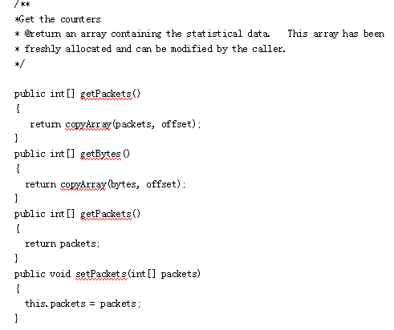
代码文件风格
所有的 Java(*.java) 文件都必须遵守如下的样式规则：
6.存取方法
接下来是类变量的存取的方法。它只是简单的用来将类的变量赋值获取值的话，可以简单的写在一行上。（个人认为尽量分行写）

Slide 84
代码文件风格
所有的 Java(*.java) 文件都必须遵守如下的样式规则：
7.构造方法
接下来是构造函数，它应该用递增的方式写（比如：参数多的写在后面）。
访问类型("public","private" 等.)和任何"static","final"或"synchronized"应该在一行中，并且方法和参数另写一行，这样可以使方法和参数更易读。
public
CounterSet(int size)
{
this.size = size;
}

Slide 85
代码文件风格
所有的 Java(*.java) 文件都必须遵守如下的样式规则：
8.克隆方法
如果这个类是可以被克隆的，那么下一步就是 clone 方法：
public
Object clone()
{
try
{
CounterSet obj = (CounterSet)super.clone();
obj.packets = (int[])packets.clone();
obj.size = size;
return obj;
}
catch(CloneNotSupportedException e)
{
throw new InternalError("Unexpected CloneNotSUpportedException: "
+ e.getMessage());
}
}

Slide 86
代码文件风格
所有的 Java(*.java) 文件都必须遵守如下的样式规则：
9.类方法
/**
*Set the packet counters
* (such as when restoring from a database)
*/
protected final
void setArray(int[] r1, int[] r2, int[] r3, int[] r4)
throws IllegalArgumentException
{
//
// Ensure the arrays are of equal size
//
if (r1.length != r2.length || r1.length != r3.length || r1.length
!= r4.length)
throw new IllegalArgumentException("Arrays must be of the same size";
System.arraycopy(r1, 0, r3, 0, r1.length);
System.arraycopy(r2, 0, r4, 0, r1.length);
}

Slide 87
代码文件风格
所有的 Java(*.java) 文件都必须遵守如下的样式规则：
10.toString方法
无论如何，每一个类都应该定义 toString 方法：
public
String toString()
{
String retval = "CounterSet: ";
for (int i = 0; i < data.length(); i++)
{
retval += data.bytes.toString();
retval += data.packets.toString();
}
return retval;
}
11.main方法
如果main(String[]) 方法已经定义了, 那么它应该写在类的底部。

Slide 88
其他代码规范——JS代码规范
JS文件的命名
Js文件的位置

Slide 89
其他代码规范——JS代码规范
12.1 JS文件的命名
JavaScript脚本尽量建立独立的以”js”为后缀的独立文本文件。页面单独应用js文件即可。文件命名与jsp文件相同。文件本身的编码格式需要和整个项目文件编码一致。
一个js文件包含一个或者多个function函数。
12.2 JS文件的位置
放在web工程\resource\JS的目录下面。

Slide 90
其他代码规范——XHTML代码规范
XHTML的文件命名
标签的写法
标签属性ID的命名
标签属性name的命名

Slide 91
其他代码规范——XHTML代码规范
13.1 XHTML的文件命名
1.一律小写;
2.尽量用英文;
3.不加中杠和下划线;
4.尽量不缩写，除非一看就明白的单词.
5.文档声明
根元素前必须有元素，宣告使用那一种DTD XHTML1Transitional: <!DOCTYPE html PUBLIC "-//W3C//DTD XHTML 1.0 Transitional//EN" "http://www.w3.org/TR/xhtml1/DTD/xhtml1-transitional.dtd">
根元素必须有xmlns属性来指定使用http://www.w3.org/1999/xhtml的namespace
6.编码统一使用UTF-8

Slide 92
其他代码规范——XHTML代码规范
13.2 标签的写法
1.标签名字一定要用小写字母
2.每个标签都要有开始和结束，且要有正确的层次
3.空元素要有结束的tag或于开始的tag后加上"/"
4.表现与结构完全分离，代码中不涉及任何的表现元素，如style、font、bgColor、border等。<h1>到<h5>的定义，应遵循从大到小的原则，体现文档的结构，并有利于搜索引擎的查询。
5.给每一个表格和表单加上一个唯一的、结构标记id
6.给重要的区块加上注释
7.给图片加上alt标签
8.所有的标签必须进行合理的嵌套

Slide 93
其他代码规范——XHTML代码规范
13.3 标签属性ID的命名
1.页面结构
容器：container 页头 ：header 内容：content/container 主体：main 页尾：footer 侧栏：sidebar 栏目：column 页面外围控制整体布局宽度：wrapper 左右中：left right center
2.导航
导航：nav 主导航：mainnav 子导航：subnav 顶导航：topnav 边导航:sidenav
左导航：leftsidebar 右导航：rightsidebar 菜单：menu 子菜单：submenu
标题：title 摘要：summary
3.功能
标志：logo 广告：banner 登录：login 登录条：loginbar 注册：register 搜索：search
功能区：shop 标题：title 加入：joinus 状态：status 按钮：btn 滚动：scroll 标签页：tab
文章列表：list 提示信息：msg 当前的：current 小技巧：tips 图标：icon 注释：note
指南：guild 服务：service 热点：hot 新闻：news 下载：download 投票：vote
合作伙伴：partner 友情链接：link 版权：copyright

Slide 94
其他代码规范——XHTML代码规范
13.4 标签属性name的命名
属性名字必须小写
属性值必须带上英文的双引号
属性的简写被禁止
在HTML中，某些属性可以简写，但是在XHTML中不能！
在HTML中简写的属性和其在XHTML中书写的规范：
HTML XHTML
checked checked="checked"
disabled disabled="disabled"
selected selected="selected"
noresize norsize="noresize"
用id属性代替name属性
把所有<和&特殊符号用编码表示
任何小于号（<），不是标签的一部分，都必须被编码为&lt;
任何大于号（>），不是标签的一部分，都必须被编码为&gt;
任何与号（&），不是实体的一部分的，都必须被编码为&amp;
例如下面的HTML代码：<img src="pic.jpg" src="abc & def">
在XHTML中必须要写成：<img src="pic.jpg" src="abc &amp def" />

Slide 95
其他代码规范——JSP代码规范
14.1 JSP代码规范
Jsp文件命名，首字母要求小写，名称可以用多个单词组成。每个单词组合时候首字母大写。
建议：
列表页面为：XXXList.jps
表单展示页面为：XXXView.jsp
表单修改页面为：XXXModify.jsp
Jsp文件的内容编码格式和文件本身的编码格式要求统一。具体视项目要求。
页面尽量使用同一种标签表达，比如只使用struts标签，或者JSTL标签

Slide 96
其他代码规范——CSS代码规范
CSS文件的命名
CSS文件的位置
文件中CSS的规范

Slide 97
其他代码规范——CSS代码规范
15.1 CSS文件的命名
使用英文命名原则
CSS样式表各区块用注释说明
尽量不缩写，除非一看就明白的单词
例如：
主要的master.css布局，版面layout.css专栏columns.css文字font.css打印样式print.css主题themes.css 提交submit.css文本框textbox.css统计count.css
15.2 CSS文件的位置
放在Web工程下的\resource\CSS目录下面。

Slide 98
其他代码规范——CSS代码规范
15.3 文件中CSS的规范
1.不要使用元素的特性（颜色，位置，大小等）来命名一个class或id，您可以选择意义的命名如：#navigation{...}，.sidebar{...}，.postwrap{...}
2.CSS代码缩写可以提高你写代码的速度，精简你的代码量。在CSS里面有不少可以缩写的属性，包括margin，padding，border，font，background和颜色值等
3.利用CSS继承:如果页面中父元素的多个子元素使用相同的样式，那最好把他们相同的样式定义在其父元素上，让它们继承这些CSS样式。
4.如果他们有共同的样式的话，可以合并多个CSS选择器为一个。
5.适当的代码注释
6.CSS代码排序:如果代码中的属性都能按照字母排序，那查找修改的时候就能更加快速
7.保持CSS的可读性:书写可读的CSS将会使得更容易查找和修改样式。
8.使用外部样式表
9.避免使用CSS表达式（Expression）
10.代码压缩:当你决定把网站项目部署到网络上，那你就要考虑对CSS进行压缩，出去注释和空格，以使得网页加载得更快。压缩您的代码，可以采用一些工具，如YUI Compressor，利用它可精简CSS代码，减少文件大小，以获得更高的加载速度。

Slide 99
其他代码规范——数据库规范
表命名规范
字段命名规范
索引命名规范
主键外键命名规
存储过程命名规
视图命名规范
函数命名规范
定时器命名规范
序列命名规范

Slide 100
其他代码规范——数据库规范
16.1 表命名规范
数据库表的命名以是名词的复数形式且都为大写，如ACCOUNT，INDICATOR_HISTORY等等
如果表名由几个单词组成，则单词间用下划线("_")分割，如CURRENT_COUNTER等
表名尽量用全名
表名限制在30个字符内。当表的全名超过30字符时，可用缩写来减少表名的长度，如description --> desc；information --> info；address --> addr等（oracle限制表名不超过30个字符）
16.2 字段命名规范
字段名为小写
字段名为有意义的单词，或单词的缩写
如果字段由几个单词组成，则单词间用下划线("_")分割，如client_id，post_code等
字段名限制在30个字符内。当字段名超过30字符时，可用缩写来减少字段名的长度，如description --> desc；information --> info；address --> addr等

Slide 101
其他代码规范——数据库规范
16.3 索引命名规范
索引须按照IDX_table_<column>_<column>,其中<table>是建立索引的表名，<column>是建立索引的字段名
索引名限制在30个字符内。当索引名超过30字符时，可用缩写来减少索引名的长度，如description --> desc；information --> info；address --> addr等
16.4 主键外键命名规范
主键按照PK_<table>的规则命名，其中<table>为数据库表名
唯一键按照UK_<table>_<column>的规则命名，其中<table>为数据块表名，<column>为字段名
外键按照FK_<pppp>_<cccc>_<nn>的规则命名，其中<pppp>为父表名，<cccc>为子表名，<nn>为序列号

Slide 102
其他代码规范——数据库规范
16.5 存储过程命名规范
存储过程须按照SP_<procedureName>的规则命名，其中< procedureName >为存储过程名称。
存储过程名限制在30个字符内。当存储过程名超过30字符时，可用缩写来减少存储过程名的长度，如description --> desc；information --> info；address --> addr等
16.6 视图命名规范
视图须按照V_<viewName>的规则命名，其中< viewName>为视图名称。
视图名限制在30个字符内。当视图名超过30字符时，可用缩写来减少视图名的长度，如description --> desc；information --> info；address --> addr等

Slide 103
其他代码规范——数据库规范
16.7 函数命名规范
函数须按照FN_<functionName>的规则命名，其中< functionName >为函数名称。
函数名限制在30个字符内。当函数名超过30字符时，可用缩写来减少函数名的长度，如description --> desc；information --> info；address --> addr等
16.8 定时器命名规范
定时器须按照TR_<table>的规则命名，其中< table >为表名称。
定时器名限制在30个字符内。当定时器名超过30字符时，可用缩写来减少定时器名的长度，如description --> desc；information --> info；address --> addr等
16.9 序列命名规范
序列须按照SEQ_<column>的规则命名，其中<column>为字段名称。
序列名限制在30个字符内。当序列名超过30字符时，可用缩写来减少序列名的长度，如description --> desc；information --> info；address --> addr等

Slide 104
其他代码规范——开发工具通用设置规范
Eclipse/MyEclipse设置规范
SVN同步规范

Slide 105
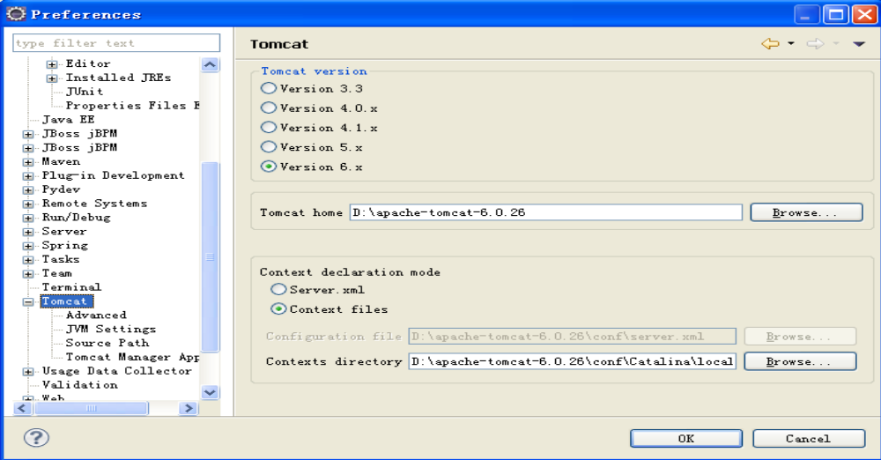
其他代码规范——开发工具通用设置规范
Eclipse/MyEclipse设置规范
2.Tomcat配置
根据项目要求配置相应的tomcat版本
修改tomcat下jvm的启动参数。例如：
-Xms128M
-Xmx512M
-XX:PermSize=
128M
-XX:MaxPermSize
=128M

Slide 106
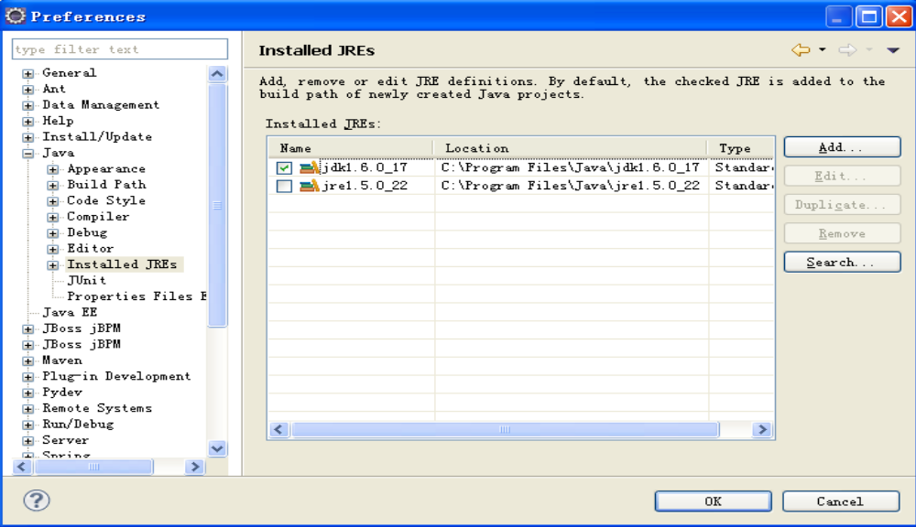
其他代码规范——开发工具通用设置规范
Eclipse/MyEclipse设置规范
1.JDK配置
根据项目要求配置相应的jdk版本

Slide 107
其他代码规范——开发工具通用设置规范
Eclipse/MyEclipse设置规范
3.统一的代码规范
4个空格(一个Tab建)常被作为缩进排版的一个单位。子模块应该和父模块保持一个缩进单位。
  尽量避免一行的长度超过80个字符.
  换行：当一个表达式无法容纳在一行内时，可以依据如下一般规则断开之：
在一个逗号后面断开-在一个操作符前面断开-宁可选择较高级别(higher-level)的断开，而非较低级别(lower-level)的断开-新的一行应该与上一行同一级别表达式的开头处对齐。
Eclipse 可以用shift+ctrl+F 来格式化。

Slide 108
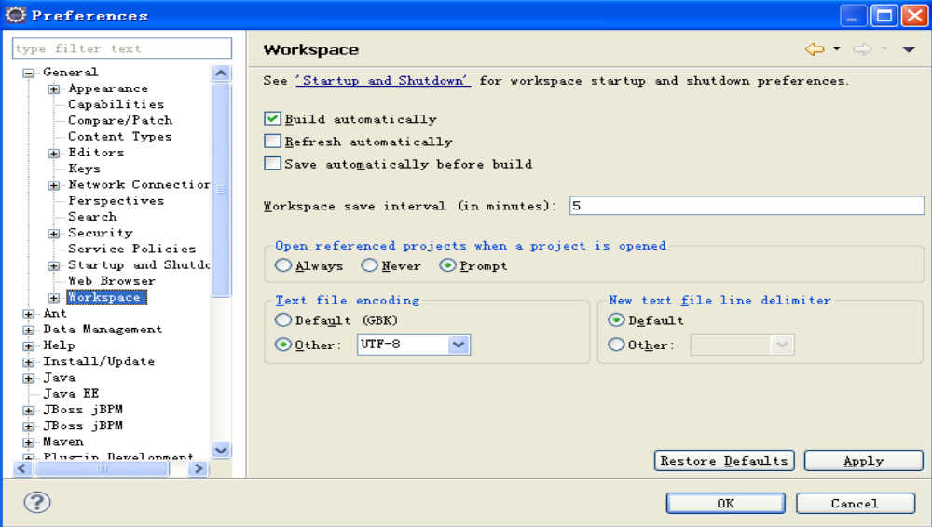
其他代码规范——开发工具通用设置规范
Eclipse/MyEclipse设置规范
3.项目、文件编码统一为UTF-8

Slide 109
其他代码规范——开发工具通用设置规范
SVN同步规范
在没有特殊要求外，要求使用TortoiseSVN工具。
✓ 有变更代码及文档时候，当天离开公司前要求提交到SVN。
✓ 提交代码时候，要求代码能够编译通过。
✓ 提交代的码不能够影响这个项目的启动及运行。尽量避免本次的代码提交而影响到其他开发人员的工作或者功能模块的运转。
✓ 若需要更改别人的代码时候，先Update，然后更改，然后commit ；在commit时候，尽量先Update动作，避免冲突。
SVN同步操作步骤：
右键工程，选择同步。
同步后界面，一定是先处理有冲突的文件，再更新svn最新代码，最后提交自己的修改。

Slide 110
其他代码规范——开发工具通用设置规范
SVN同步规范
Eclipse/MyEclipse的SVN插件同步
Svn 安装
点击菜单Help/Install New Software
增加svn地址：http://subclipse.tigris.org/update_1.6.x（需要与eclipse匹配的版本号）
按提示进行安装即可

Slide 111
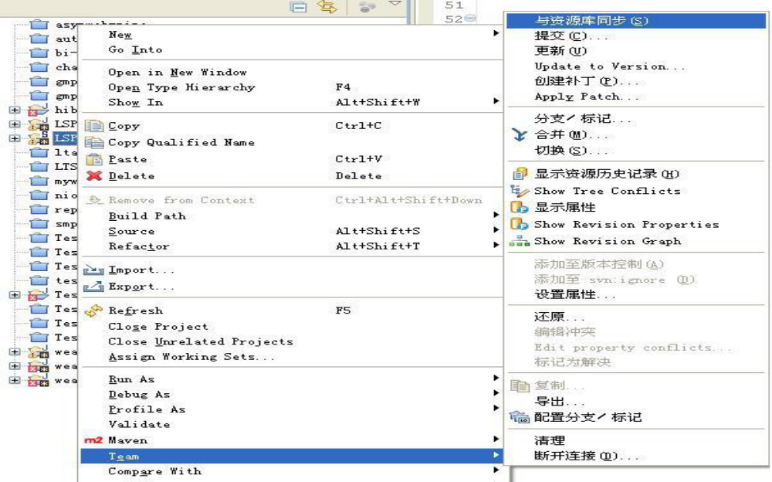
其他代码规范——开发工具通用设置规范
SVN同步规范
Eclipse/MyEclipse的SVN插件同步
Svn 使用

Slide 112
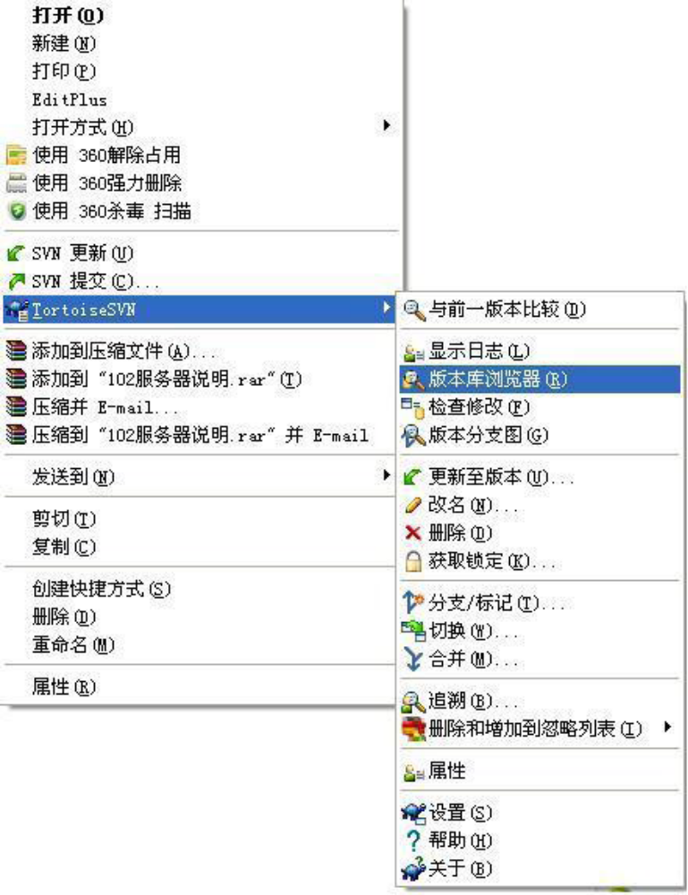
其他代码规范——开发工具通用设置规范
SVN同步规范
SVN客户端的同步
TortoiseSVN安装
http://www.subversion.org.cn/下载并安装
 TortoiseSVN使用

Slide 113
第四部分 测试

Slide 114

问题

Slide 115

谢谢大家！ Thank you!

